Slide 1
Diagrama de bloques para BCI – V1.4
GUI - Configurator
Indicator
Entorno gráfico para que el operador pueda configurar los parámetros de la sesión a ejecutar.
ConfGUI.py
Indica al usuario que movimiento (pie, mano) y qué tipo (ejecución/imaginación) debe realizar el sujeto
Indicator.py
Eventos para actualizar pantalla
Genera y Registra eventos
Core Block
Core.py
Configuración de sistema
Gestiona tiempos
EEGLogger
SignalProcessor
Messenger
Comunicación con placas OpenBCI. Adquisición de EEG. Almacenamiento de EEG
EEGLogger.py
Filtrado con Filter.py
Extracción de características con FeatureExtractor.py
Clasificación onlnie con Classifier.py
Entrenamiento de diferentes clasificadores (SVMClassifier, NeuralNetworkClassifier, etc.)
Se envía comando obtenido
Raw EEG
(en trozos)
Comando obtenido
Envía comandos y recibe mensajes desde los dispositivos a controlar/comandar
Messenger.py
Eventos
Eventos

Slide 2
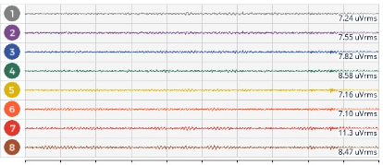






Implementación del CSP y la extracción de características – Versión OVO – Fase de entrenamiento – V1.0
Filtros CSP
Extracción de características
Cl1 vs Cl2
Cl1 vs Cl3
Vector de características
EEG Filtrado
$$⋮$$
$$⋮$$
Cl2 vs Cl3
Concatenamos
$$⋮$$
Clasificador
Cl2 vs Cl4
$$⋮$$
$$⋮$$
$\frac{K(K−1)}{2}$ filtros

